Slide 1
Mapeo OO-Relacional
Mapeo de Herencia
Cristian Nuñez

Slide 2
Mapeo de Herencia
Una de las diferencias fundamentales entre un modelo orientado a objetos y un modelo relacional es la existencia en el primero de herencia entre clases o entidades.
Pero cuando necesitamos persistir la información en un modelo de relación, éste no contempla la herencia, ya que no tenemos comportamiento para reutilizar.

Slide 3
Estrategias de Mapeo
Existen tres posibles estrategias para realizar este mapeo:
Single Table
Joined
Table per class

Slide 4
SINGLE TABLE
Mapea toda la jerarquía a una sola tabla, con todos los atributos existentes en la superclase y en las subclases.
Si consultamos la base de datos, tenemos una sola tabla con el nombre de la superclase, con todos los atributos de todas las clases, y además una columna extra, que representa el campo discriminador para poder identificar a qué subclase pertenece el registro.

Slide 5
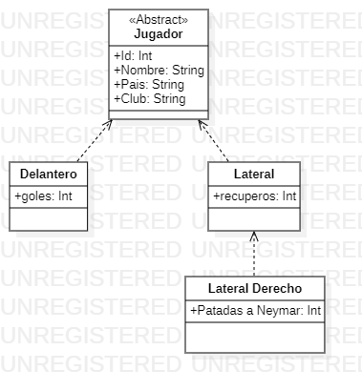
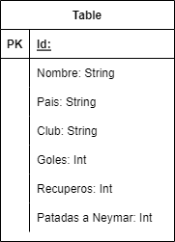
SINGLE TABLE
Jugador

Slide 6
Ventajas
Desventajas
- Es más simple
- Buena performance en general
- Evita generar muchas tablas
- Los campos no utilizados deben aceptar valores nulos
- Puede generar confusión para entender el dominio si ves solo la tabla
- Necesita un campo discriminador para generar los objetos

Slide 7
JOINED
Genera una tabla por cada clase de la jerarquía, sea abstracta o concreta. Es decir que cada atributo de las clases van a estar en su tabla correspondiente de la base de datos, y mediante JOINS entre las subclases y la superclases se pueden obtener los objetos.

Slide 8
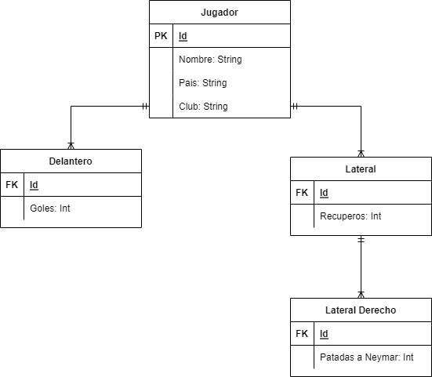
JOINED

Slide 9
Ventajas
Desventajas
- Cumple con las formas normales
- Admite campos no nulos para cada subclase
- No requiere de un campo discriminador
- Es la estrategia que más entidades requiere crear
- Es la estrategia que más accesos a la base de datos requiere

Slide 10
TABLE PER CLASS
Se genera una tabla por cada subclase de la jerarquía, repitiendo los atributos de la superclase, en cada tabla que representan a las subclases.
La creación de las tablas es directa, siendo mas eficiente que la estrategia JOIN, ya que solo crea ambas tablas sin ningún otra relación con la jerarquía.

Slide 11
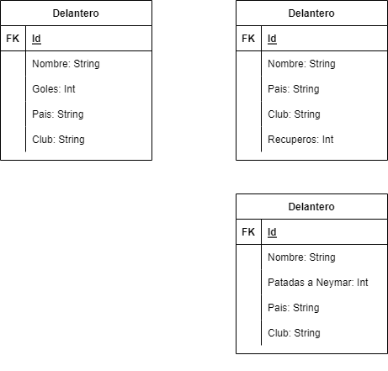
TABLE PER CLASS

Slide 12
Ventajas
Desventajas
- Permite campos no nulos para cada subclase
- No requiere de un campo discriminador
- Las subclases repiten atributos heredados de la superclase
- Para consultas polimórficas requiere de uniones que pueden disminuir la performance

